Slide 1
Объединенный Институт Ядерных Исследований Дубна, Россия
Система управления
ускорительного комплекса NICA.
Евгений Горбачев, *Георгий Седых
Школа ускорительной физики, остров Липня, 20.06.2023

Slide 2
Основные задачи системы управления
Взаимодействие с аппаратными средствами.
Взаимодействие с пользователем.
Реализация логики работы, присущей данной конкретной установке.
Для небольших, «настольных» установок все три функции обычно выполняются единой программой, которая и реализует графический интерфейс пользователя, взаимодействует с аппаратурой и содержит некую специфичную для конкретной установки логику (управление рабочим циклом установки, обратные связи, слежение за различными параметрами, и т. п.).

Slide 3
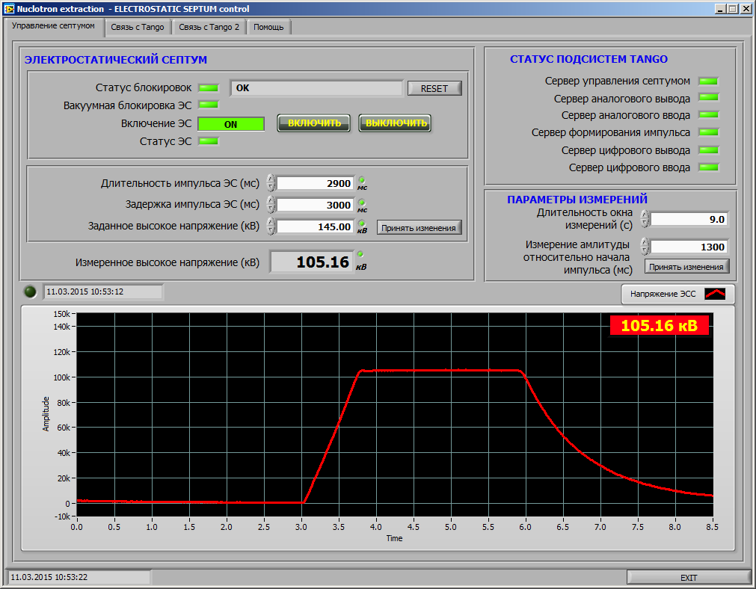
Недостатки систем управления с единой программой
Трудно обслуживать большое количество электроники одним компьютером и одной программой.
Большой объем кода и повышенная сложность программы.
Трудно обеспечить доступ разных программ к одному устройству.

Slide 4
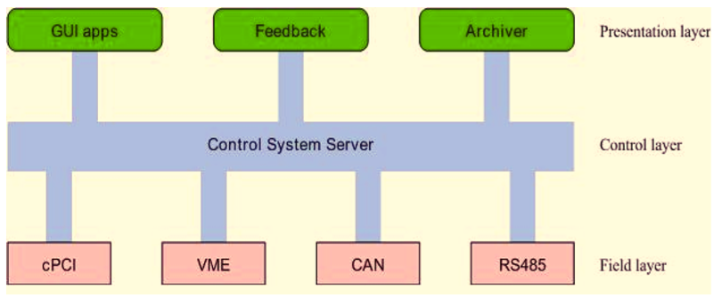
Трехуровневая архитектура ПО системы управления

Slide 5
Достоинства трехуровневой архитектуры
разграничение функций;
распределенность;
разрешение конфликтов доступа.
Следствием этих достоинств является масштабируемость – одно из основных требований, предъявляемых к крупным системам управления.

Slide 6
Дополнительные элементы системы управления
Средства обеспечения работоспособности;
Авторизация и разграничение прав доступа;
Стандартизованная система конфигурации элементов;
Автоматический запуск и остановка;
Архивация и извлечение архивных данных;
Логирование;
Мониторинг;
Стандартизованная обработка ошибок;
Библиотеки и наборы инструментов для создания клиентских приложений

Slide 7
– связующая технология
Предназначена для построения систем управления крупными физическими и промышленными установками;
Основана на принципе распределённых tango-устройств;
Скрывает сетевое взаимодействие;
Бесплатное и мультиплатформенное ПО с открытым исходным кодом;
Набор инструментов для централизованной настройки, контроля и управления всеми подключёнными tango-устройствами;
Серверные и клиентские библиотеки для языков C++, Python, Java;
Создание клиентских приложений на web, Qt, Taurus, LabView, MatLab,…
7

Slide 8
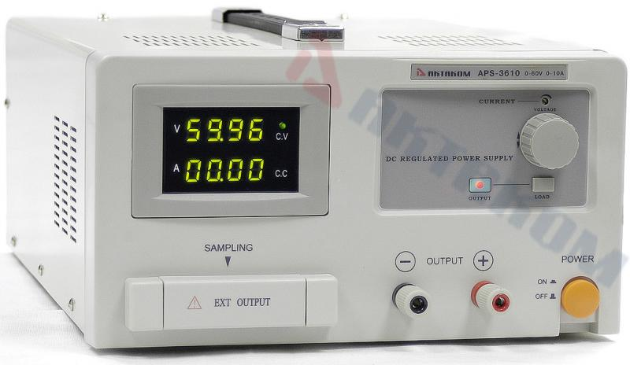
Tango Controls :: Device - устройство
Программное отображение реального устройства или логической сущности в системе управления;
Уникальный идентификатор domain/family/member;
Имеет внутреннее состояние (ON, OFF, FAULT, …)
Интерфейс состоит из атрибутов, команд и пайпов;
Настраивается при помощи свойств;
Принадлежит к определенному tango-классу;
Выполняется внутри сервера устройств tango;
Источник питания
Состояние
Статус
Ток
Напряжение
Режим
Включить вывод
Выключить вывод
Адрес
Порт
Атрибуты
Команды
Свойства
8

Slide 9
Tango Controls :: Атрибуты (Attributes)
Атрибуты являются частью интерфейса устройства. Они представляют поля данных. Клиентские приложения могут прочитать их, записать или подписаться на события.
Типы (логический, строка, целые числа, дробные числа, символы, ..)
Размерность (скалярные, спектральные (1D), картинки (2D))
Самоописание (единицы измерения, максимальные и минимальные значения, предупреждения, формат отображения, ..)
Атрибуты могут быть прочитаны один за другим или сразу несколько.

Slide 10
Tango Controls :: Команды (Commands)
Команды являются частью интерфейса устройства. Они представляют действия, которые клиентское приложение может выполнить. Команды могут изменять внутреннее состояние устройства.
Команды могут принимать один входной параметр и возвращать один выходной. Параметры могут быть любого из типов данных системы Tango.

Slide 11
Tango Controls :: Свойства (Properties)
Свойства – это данные, хранящиеся в базе данных, и используемые для конфигурации Устройства при его запуске. Свойства могут быть любых типов данных Tango. Механизм свойств позволяют создавать обобщенные Классы Устройств.
Свойства обычно редактируются при помощи утилиты Jive.
Примеры: ip адрес, количество каналов, начальные значения токов, ..

Slide 12
Tango Controls :: Модели взаимодействия с устройствами
Синхронное. Основной поток после запроса блокируется и ждет, пока не придет ответ или наступит таймаут.
Асинхронное. Основной поток после запроса продолжает свою работу. Результат проверяется спустя некоторое время. Также удобно использовать механизм с функцией обратного вызова.
Событийное

Slide 13
Tango Controls :: База данных Tango
База данных Tango служит для хранения структуры системы и конфигурационной информации для устройств.
Интерфейс базы реализован в виде специального Сервера Устройства. Клиенты получают доступ к базе данных через стандартизованный клиентский программный интерфейс Tango. Поддерживается только реализация с базой MySQL.
Каждая база данных имеет свою точку доступа, которая определяется переменной окружения TANGO_HOST=host:port.
В пределах системы Tango могут одновременно работать несколько баз данных.

Slide 14
Трёхуровневая структура системы управления
Веб-клиент
Клиент для ПК
Клиентский
уровень
Сервисы
Программное представление управляемой системы
Обеспечение надежности
Настройка, управление
Контроль доступа
Связующий
уровень
Мониторинг
Архивация данных
Извлечение данных
Режимы работы
Web сервисы
Устройство
Устройство
Уровень
оборудования
Оборудование
Оборудование
14

Slide 15
Уровень оборудования :: Стандарт системы управления
Конструктивная совместимость – совместимость блоков, каркасов, разъемов … ;
Электрическая совместимость – совместимость электрических параметров;
Логическая совместимость – совместимость протоколов;

Slide 16
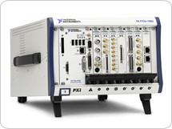
Уровень оборудования :: National Instruments
Разработаны tango-классы для работы с устройствами NI:
Дигитайзерами и осциллографами;
Аналоговыми и цифровыми входами/выходами;
Таймером и счётчиками;
Цифровыми мультиметрами;
Модулями измерения температур;
Интерфейсы для устройств FlexRio и CompactRio
16

Slide 17
Уровень оборудования :: Промышленные протоколы
и другие способы подключения
Разработаны tango-классы для работы по стандартным протоколам связи:
Modbus (TCP, RTU, RTU over TCP, ASCII);
OPC DA;
NI Datasocket
В ближайших планах разработка класса для работы по протоколу OPC UA, изучение и доработка класса для CAN bus
Для остального оборудования можно использовать:
Готовые классы (при наличии в большой базе компонентов Tango);
Текстовые или бинарные Ethernet команды (SocketDS);
Текстовые или бинарные команды по последовательному порту (Serial line);
Самописные классы с использованием специализированных библиотек и SDK
17

Slide 18
Связующий уровень :: Высокоуровневые устройства
Отображают сложное устройство или систему целиком;
Работают с устройствами нижнего уровня;
Реализуют логику работы системы;
Предоставляют стандартный интерфейс для клиентов: атрибуты и команды

Slide 19
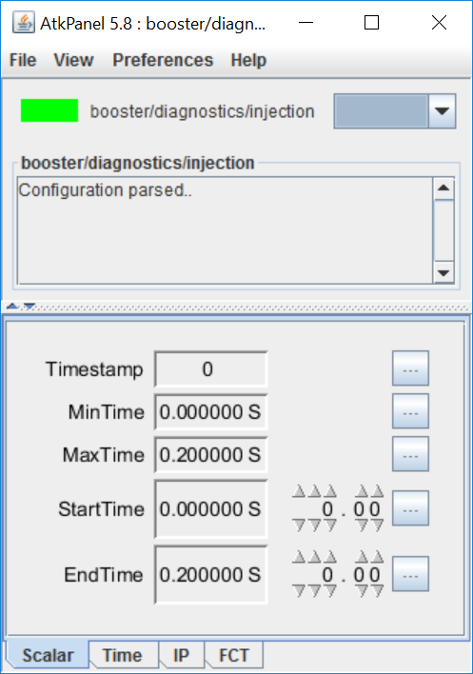
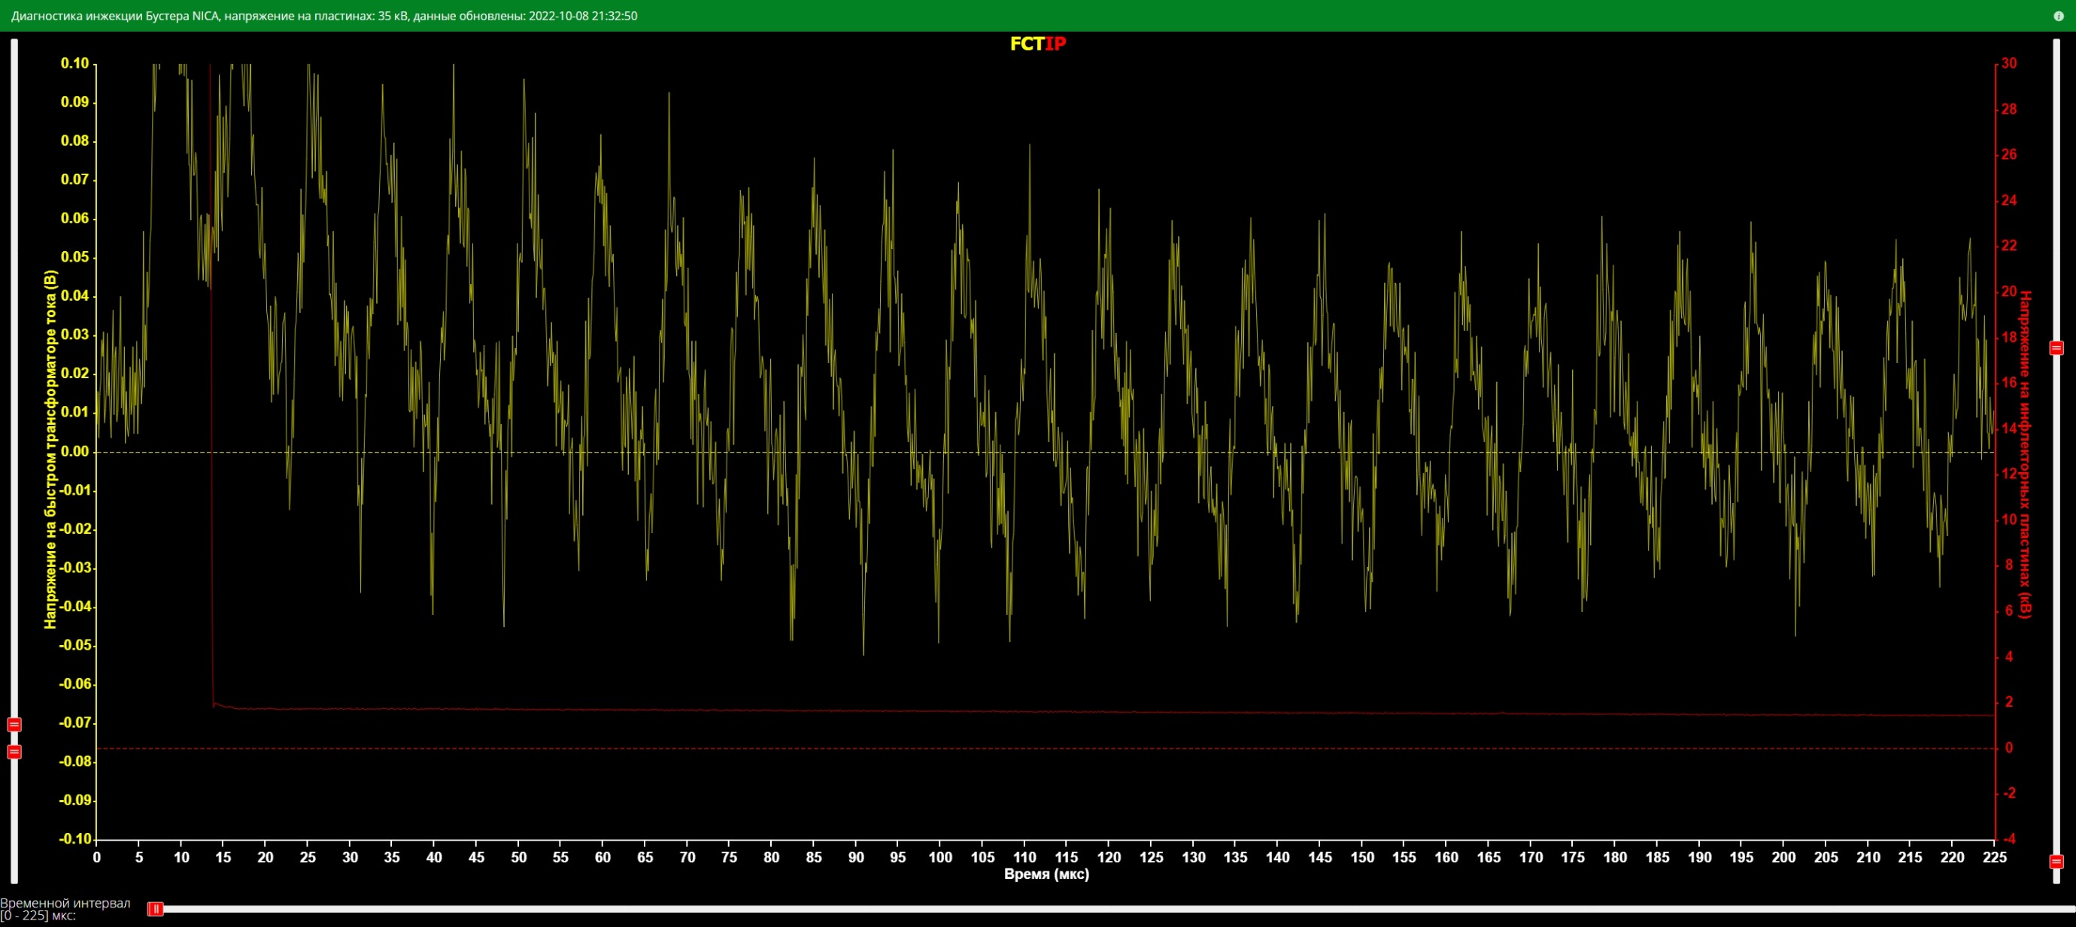
Связующий уровень :: NICollector
Сводит в готовом виде данные с дигитайзеров и осциллографов NI;
Позволяет получать данные за определённый интервал времени

Slide 20
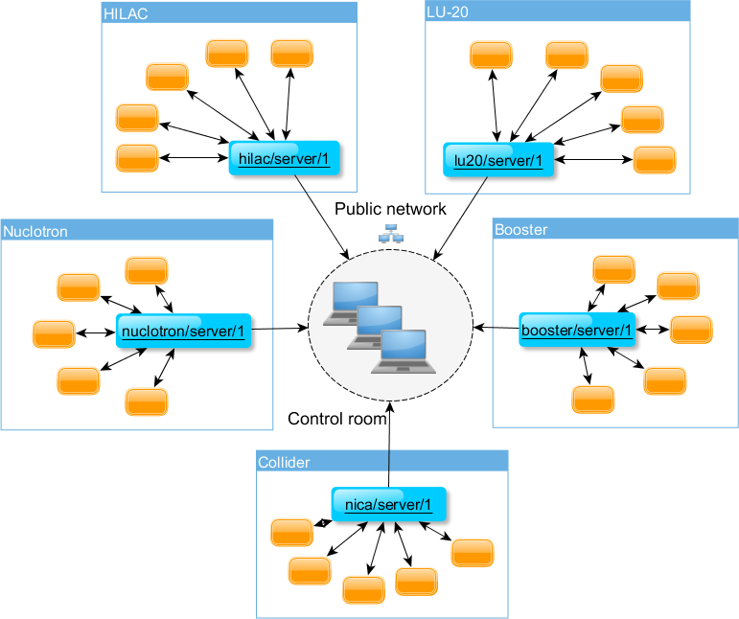
Связующий уровень :: CollectorDS
Группирует атрибуты и команды других устройств как свои. Данные могут передаваться напрямую, периодически, по событиям или по триггеру;
Служит для оптимизации трафика и для разгрузки медленных устройств;
Может применяться для безопасного взаимодействия между различными установками Tango
Device 1
CollectorDS
Attribute 1
Attribute 2
Attribute 1
Attribute 2
Attribute 3
Command 1
Device 2
Attribute 1
Command 1
20

Slide 21
Связующий уровень :: ConnectorDS, TriggerDS
ConnectorDS попарно связывает атрибуты различных устройств по типу «издатель-подписчик»
TriggerDS попарно связывает команду и событие, и при наступлении заданного события выполняет соответствующие кманды

Slide 22
Сервисы :: Обеспечение надежности
Все модули среднего уровня работают на виртуальных машинах в кластере на базе серверов Supermicro;
Для надёжности электропитания используются блоки бесперебойного питания;
Виртуализация осуществляется при помощи надёжной и гибкой системы Proxmox;
Для хранения данных используется система Ceph;
Центральная база данных Tango работает с двойной репликацией по формату «мастер-мастер» с балансировщиком нагрузки Haproxy

Slide 23
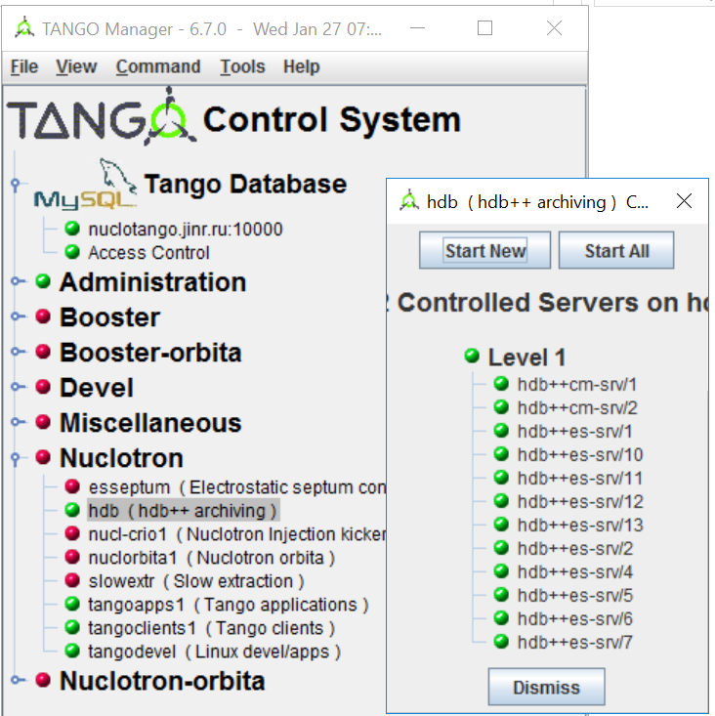
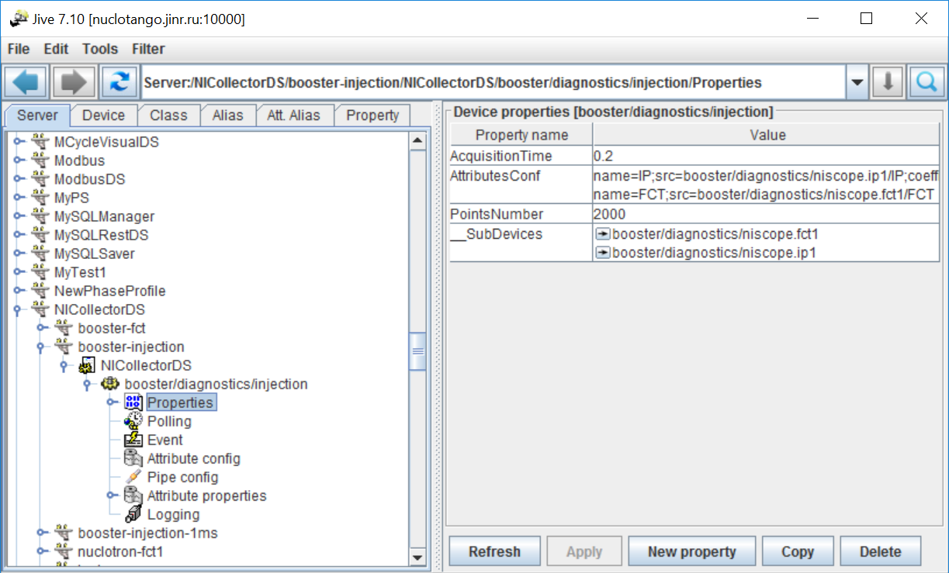
Сервисы :: Настройка и управление
Конфигурация устройств осуществляется свойствами через утилиту Jive;
Управление производится через утилиту Astor

Slide 24
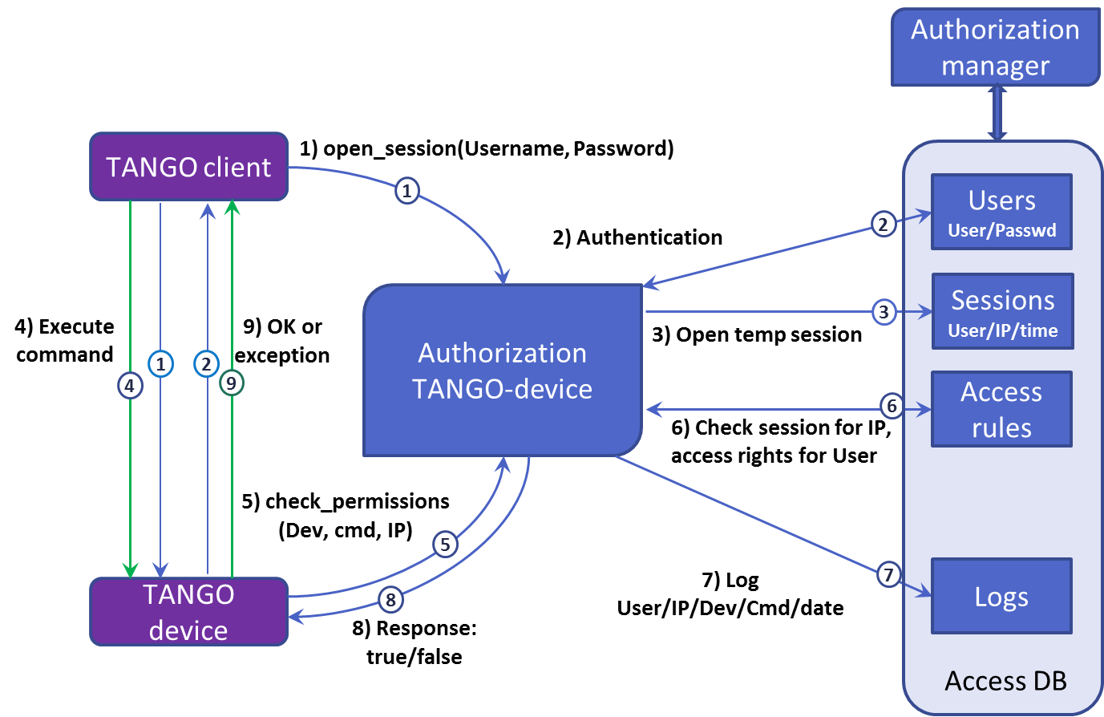
Сервисы :: Контроль доступа
Система разграничения прав доступа основана на ролях;
Каждой роли соответствует определенный набор прав;
Несколько ролей могут быть назначены для каждой пары ПОЛЬЗОВАТЕЛЬ / IP_АДРЕС;
Производит проверку на стороне сервера;
Используется для защиты главного сервера базы данных системы Tango Controls;
Осуществляет логгирование;
!!! Ведётется внедрение стандартной системы аутентификации JINR SSO
24

Slide 25
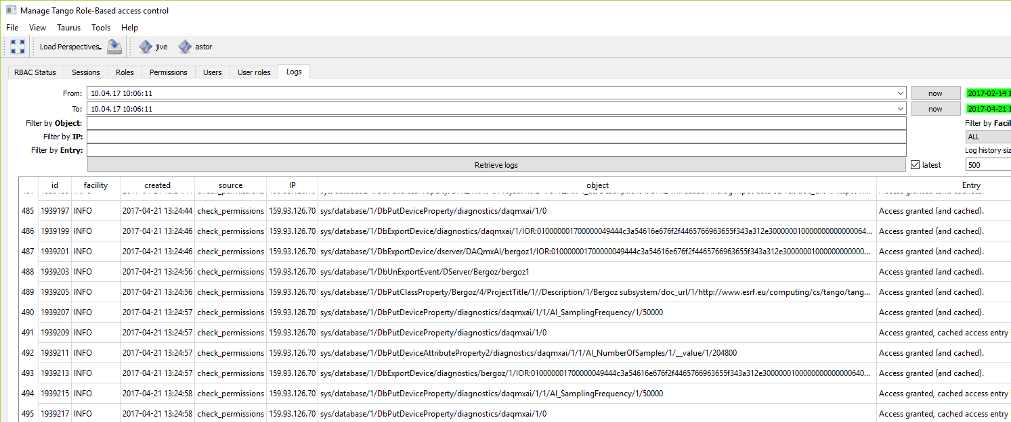
Сервисы :: Логгирование
Отладочная информация различается по уровню (debug, info, warning, error) и может выводиться в консоль, записываться в файл или в базу данных. Система логгирования позволяет:
Вести полный лог изменений базы данных TANGO – запуск устройств, изменения свойств и т.д.;
Вести централизованное логгирование устройств TANGO (выполнение команд, чтение/запись атрибутов, …)
Использовать удобный интерфейс для поиска информации в логах.

Slide 26
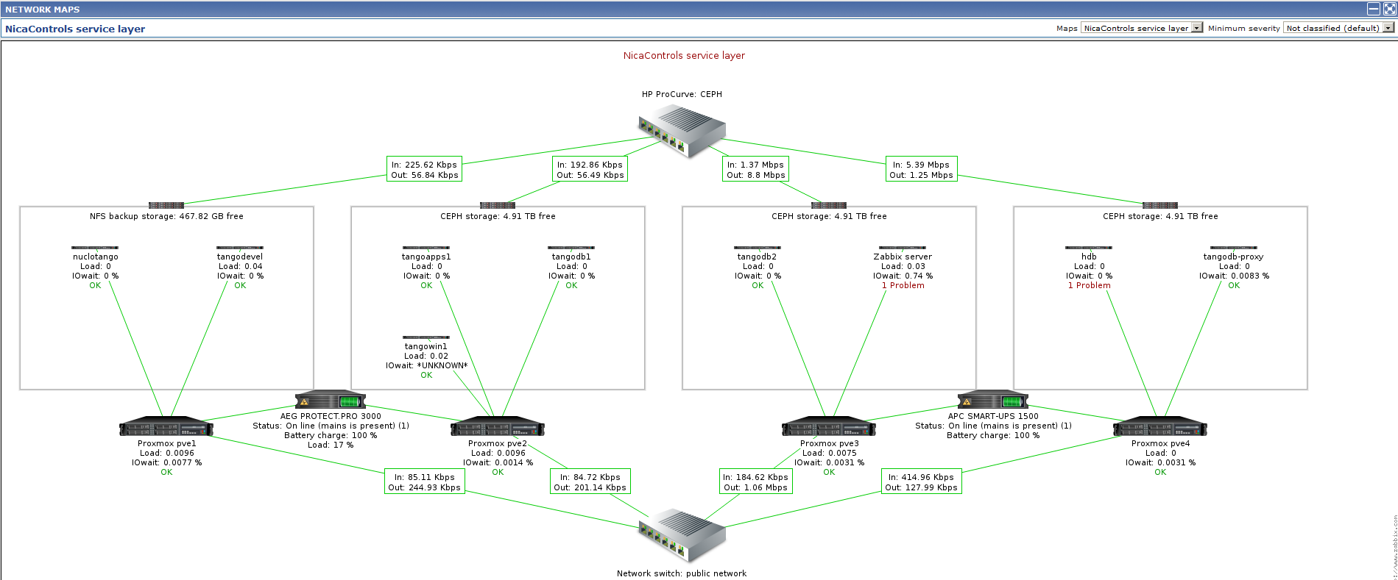
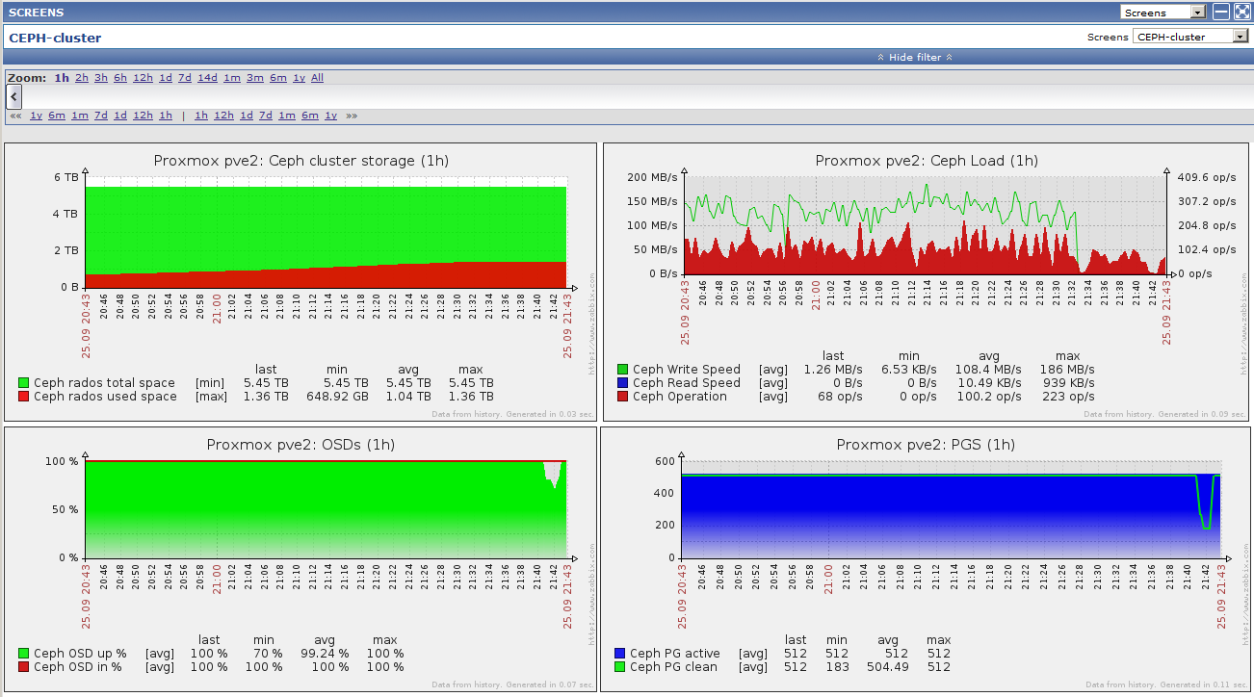
Сервисы :: Мониторинг
Zabbix – утилита для мониторинга аппаратуры и программного обеспечения системы управления. Собирает данные о состояниях и статусах Tango устройств, состоянии, загрузке процессора, использовании памяти и диского пространства и многих других параметрах. Отправляет оповещения администраторам через Telegram и электронную почту.

Slide 27
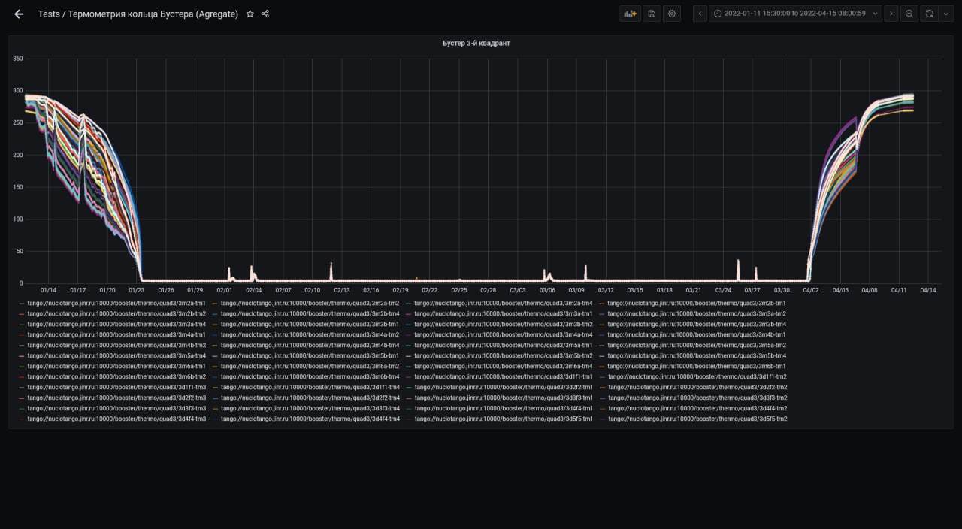
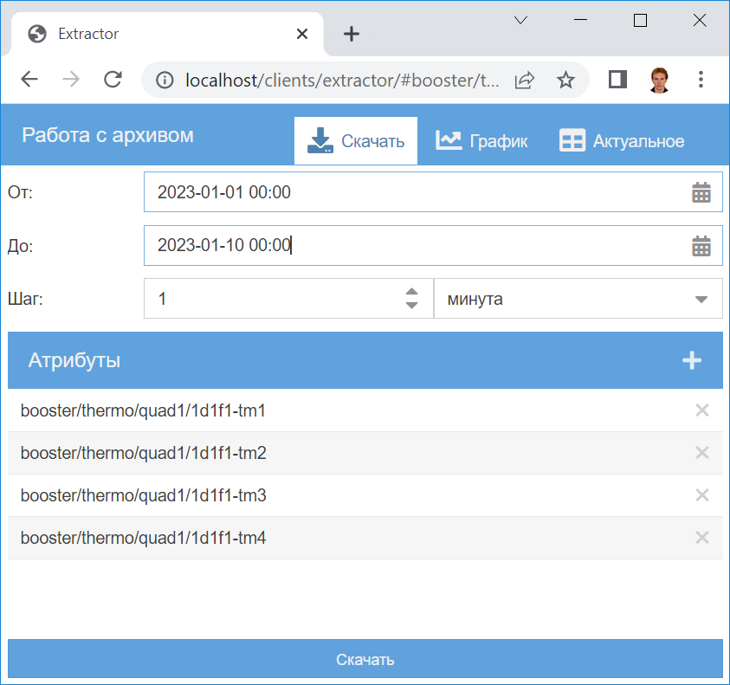
Сервисы :: Архивация, просмотр и выгрузка архивных данных.
HDB++:
- стандартная система архивации данных в Tango;
- работает по событиям;
- использует базу данных Timescale;
Graphana
- веб-приложение, используемое для отображения архивных данных
Extractor:
- веб-клиентское приложение для выгрузки архивных данных.
27

Slide 28
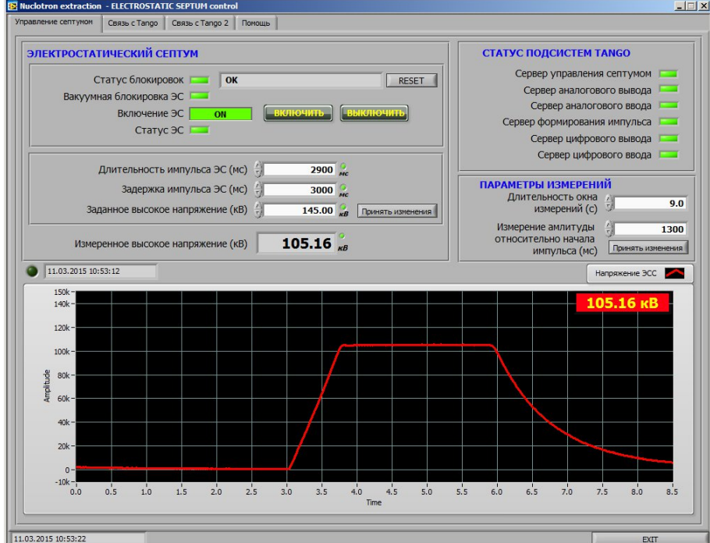
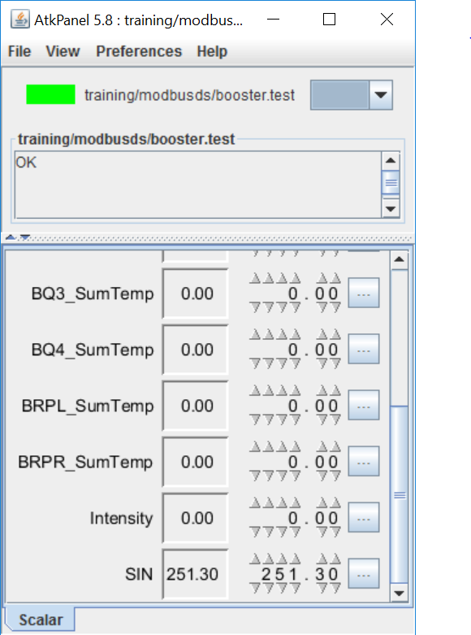
Клиентский уровень :: Приложения для ПК
Встроенные утилиты: ATKPanel, Test Device;
Клиентские библиотеки для языков C++, Python, Java;
Связующие компоненты для LabView, Matlab;
Средства для быстрой разработки клиентских приложений: Taurus, QTango;

Slide 29
Клиентский уровень :: C++ клиент
#include <iostream>
#include <tango.h>
int main()
{
try
{
// Подключение к устройству
auto device = Tango::DeviceProxy("sys/tangotest/2");
// Чтение атрибута
double doubleValue;
Tango::DeviceAttribute da = device.read_attribute("double_scalar");
da >> doubleValue;
std::cout << doubleValue << std::endl;
// Выполнение команды
double argin = 321, argout;
Tango::DeviceData din, dout;
din << argin;
dout = device.command_inout("DevDouble", din);
dout >> argout;
std::cout << argout << std::endl;
}
catch (Tango::DevFailed& e)
{
std::cerr << e.errors[0].desc << std::endl;
}
return 0;
}

Slide 30
Клиентский уровень :: Python клиент
import tango
import time
#Подключение к устройству
device = tango.DeviceProxy("sys/tangotest/3")
#Чтение атрибута
doubleValue = device.read_attribute("double_scalar").value
print(doubleValue)
#Чтение атрибута (короткий способ)
print(device["double_scalar"].value)
#Выполнение команды
argin = 321
argout = device.command_inout(“DevDouble“, argin)
print(argout)

Slide 31
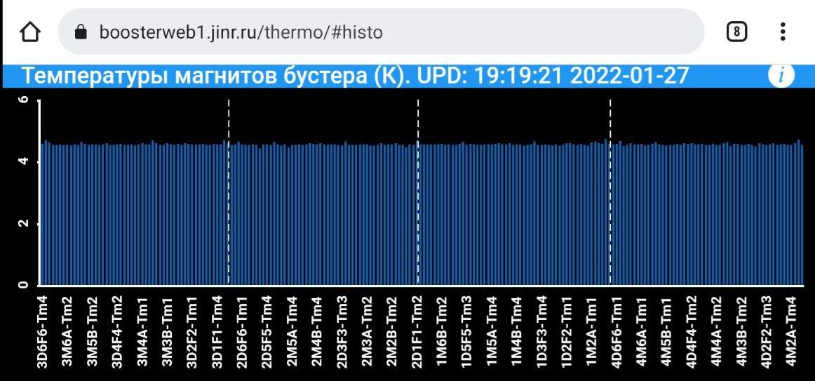
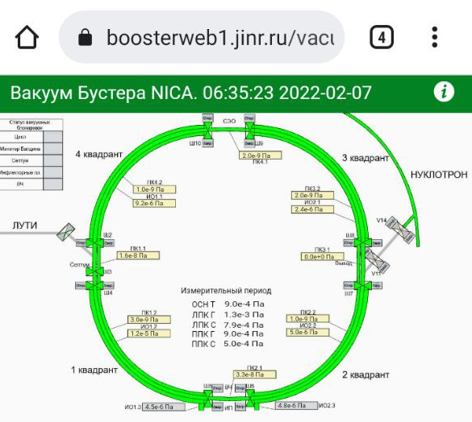
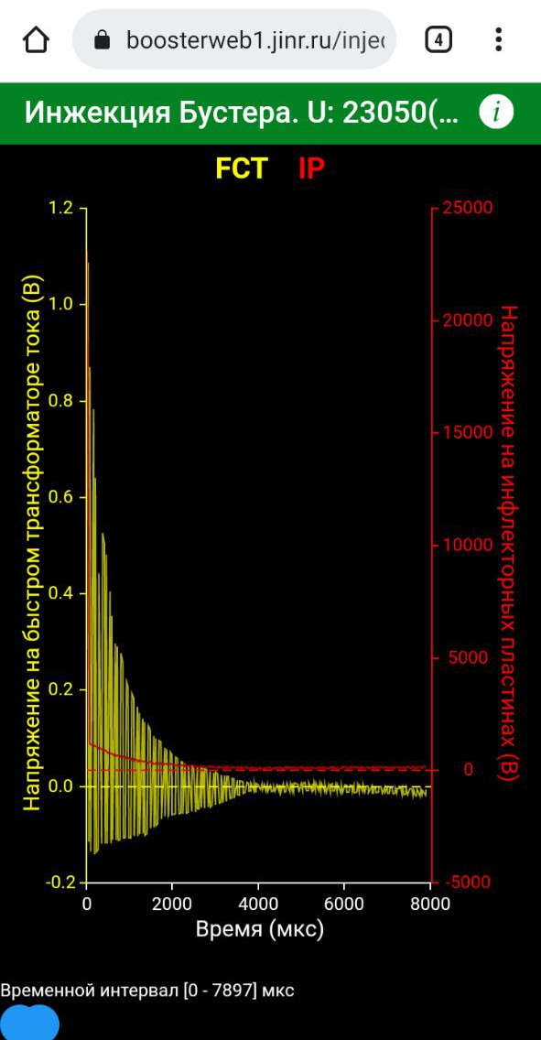
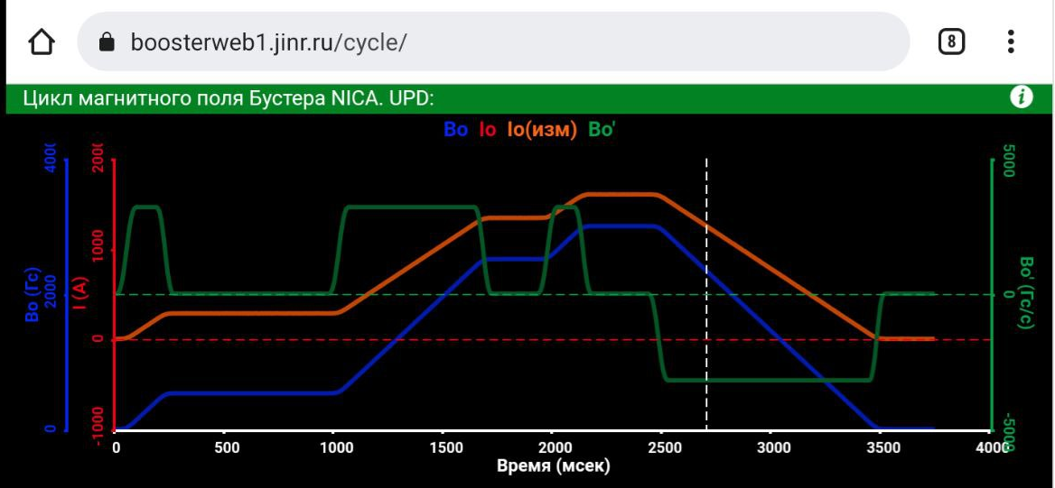
Клиентский уровень :: Веб-приложения
Преимущества:
Работают на любом устройстве (ПК, планшет, смартфон) и в любой операционной системе;
Не требуют установки на компьютер;
Централизованно обновляются;
Веб-приложения для системы Tango работают при помощи технологий REST и WebSocket

Slide 32
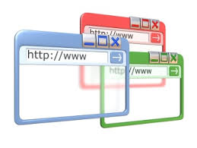
Клиентский уровень :: Веб-приложения :: WebSocketDS
WebSocket – протокол полнодуплексной связи (может передавать и принимать одновременно) поверх TCP соединения, предназначенный для обмена сообщениями между браузером и веб-серверомв режиме реального времени.
WebSocketDS:
Чтение и запись аттрибутов;
Выполнение команд;
Подписка на события;
WebSocketDS
[{
“name”: “T1”, “value”: 273.12,
“quality”: “VALID”
}, …]
Host:port
Target module name
Target attributes list
polling
32

Slide 33
Клиентский уровень :: Веб-приложения :: Tango REST API RC4
Спецификация объясняет как:
Отображать структуру системы управления;
Читать/Писать аттрибуты;
Выполнять команды;
Читать/Писать пайпы;
Получать/Устанавливать свойства;
Использовать механизмы авторизации;
Использовать коды ошибок;
http://tangodevel.jinr.ru:8080/tango/rest/rc3/nuclotango.jinr.ru/20000/devices/sys/tg_test/1/attributes/DevDouble/value
REST Service URL
REST API Version
Tango host
Tango device ID
Attribute
Command
Pipe
Property
* http://tango-rest-api.readthedocs.io/en/latest/
33

Slide 34
Клиентский уровень :: Веб-приложения :: RestDS
http://host:port/tango/rest/rc4/devices/thermo/shoulder/1/attributes/T56/value
Веб-клиент
RestDS
HTTP code 200 - OK
Ответ в виде JSON объекта в случае успеха
Host:port
Threads number
Authentication
Security (SSL)
{
“name”: “T56”,
“quality”: “VALID”,
“timestamp”: 1473348563,
“value”: 273.12,
}
Или код ошибки в случае неудачи
400 – Неправильный запрос 403 – Запрещено
401 – Не авторизовано 404 – Не найдено
34

Slide 35
Система управления :: статус
Бустер:
Циклозадающая аппаратура
Диагностика инжекции
Термометрия
Измерение орбиты
Коррекция орбиты
Измерение тока пучка
Q-метр
Вывод
Синхронизация
Вакуум
ВЧ
Электронное охлаждение
СБИС
Отдельно
DocDB
Сохранение состояния системы
Нуклотрон:
Циклозадающая аппаратура
Диагностика инжекции
Термометрия
Измерение орбиты
Коррекция орбиты
Измерение тока пучка
Вывод
ВЧ
Коллайдер:
Циклозадающая аппаратура
Диагностика инжекции
Термометрия
Измерение орбиты
Коррекция орбиты
Измерение тока пучка
Q-метр
Синхронизация
SLM мониторы
ВЧ
Электронное охлаждение
Вакуум
Сделано
Интегрировано
Возможно интегрируется
В работе

